Slide 1
Эстафета
Приволжская детская железная дорога
Галкин Платон
Кан Георгий

Slide 2
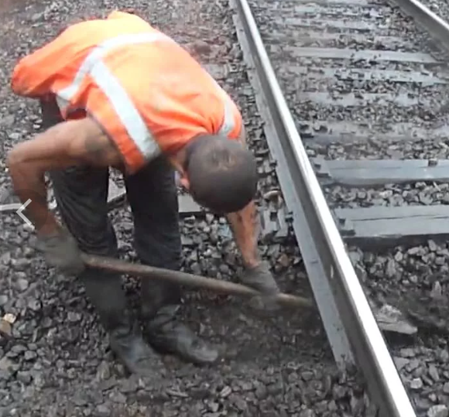
Проблема
Основные причины:
неудовлетворительная организация работ;
нарушение действующих правил и инструкций по охране труда;
недостатки в обучении работников безопасности труда.
В 2021 году в 8% подразделений ОАО «РЖД» зафиксированы случаи смертельного травматизма.

Slide 3
Цель и задачи
Разработать и собрать короб устройств;
Организовать передачу данных по сети GSM;
Организовать передачу данных по радио каналу;
Ораганизовать передачу данных по блютус;
Обеспечить управление сетевой розеткой 220 В 50 Гц;
Освоить управление адресной светодиодной лентой;
Освоить получение и обработку данных GPS;
Обучить систему регистрировать внешние помехи;
Обеспечить бесперебойность работы системы 24/7 без дополнительных источников энергии.
Снизить влияние человеческого фактора при проведении ремонтно-восстановительных работ без закрытии пути. Снизить потребность в человеческих ресурсах рабочих специальностей

Slide 4
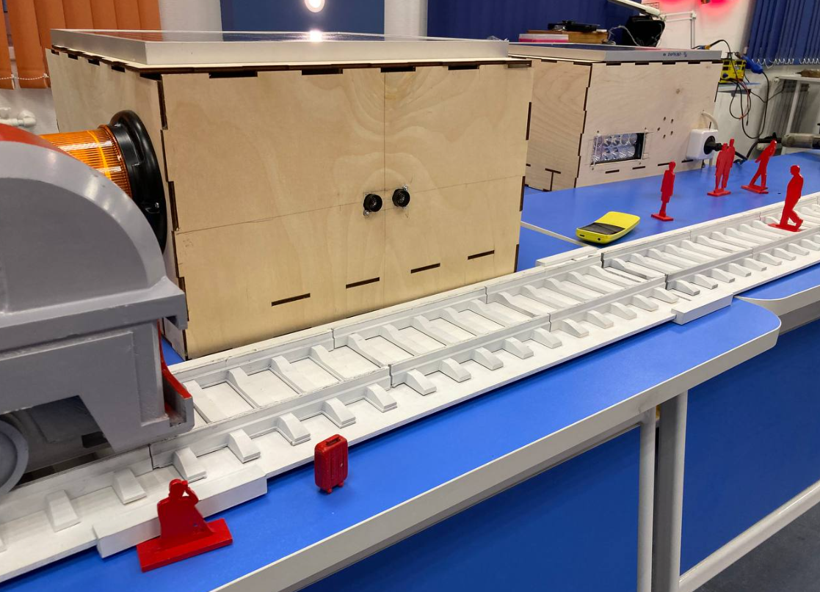
Алгоритм
Проект эстафета состоит из 3х устройств.
«Эста» - это регистратор. Задача регистратора зафиксировать приближающуюся опасность и передать данные второму устройству «Фете».
«Фета» получив сигнал от «Эсты», включает свето-шумовую сигнализацию, отключает электроприборы и отправляет сигнал «Жилету».
«Жилет» по команде «Феты» включает световую сигнализацию.

Slide 5
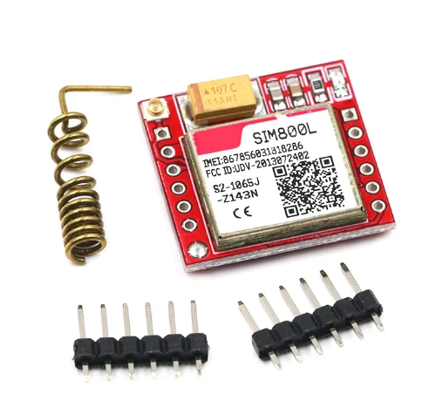
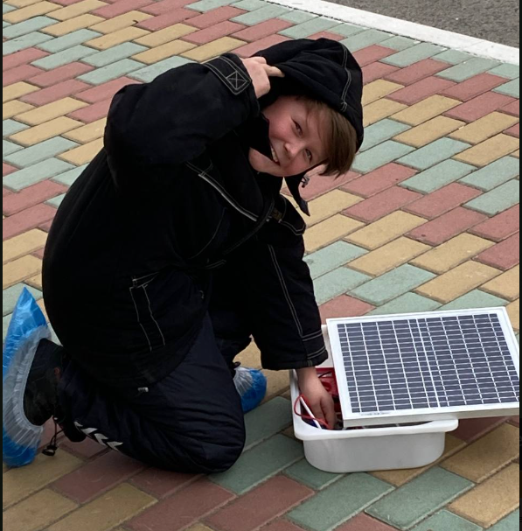
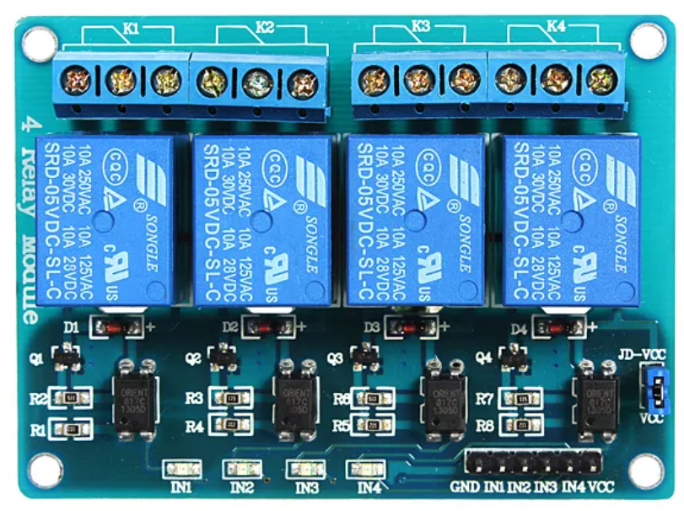
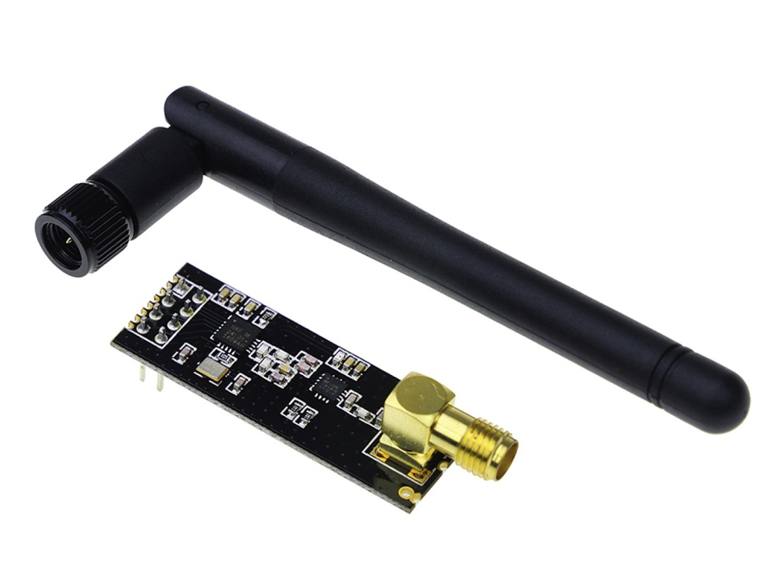
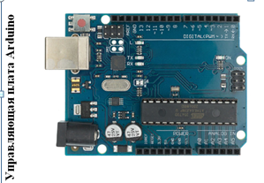
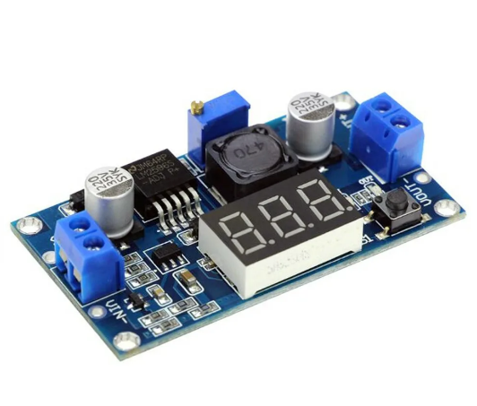
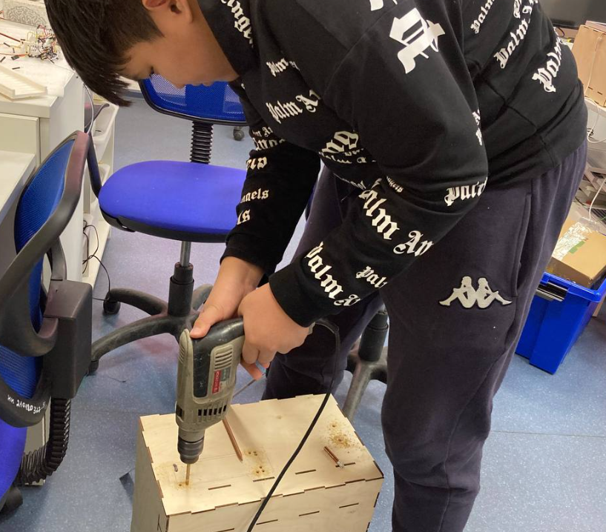
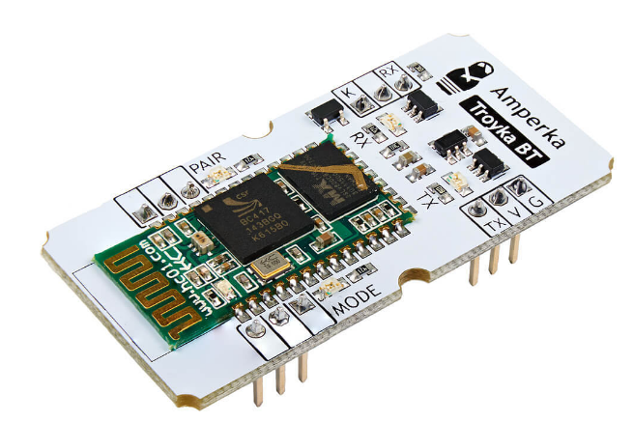
Электроника

Slide 6
Вывод
При помощи электронных устройств можно выполнять работу сигналиста и повысить безаварийность на железной дороге.
Поставленная цель достигнута, все задачи выполнены.

